Slide 1
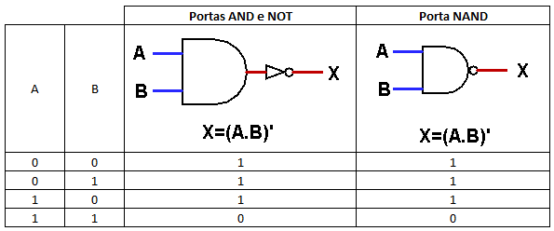
Simplificação
Porta NAND
    A porta NAND é a junção (combinação) das portas AND e NOT.

Slide 2
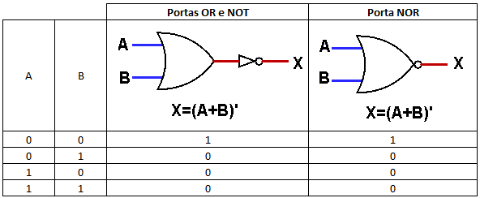
Simplificação
Porta NOR
    A porta NOR é a junção (combinação) das portas OR e NOT.

Slide 3
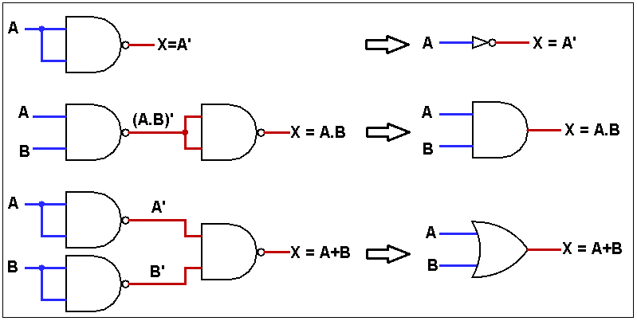
Simplificação
Universalidade das Portas NAND
  A porta NAND pode substituir as portas básicas (Not, AND, OR)

Slide 4
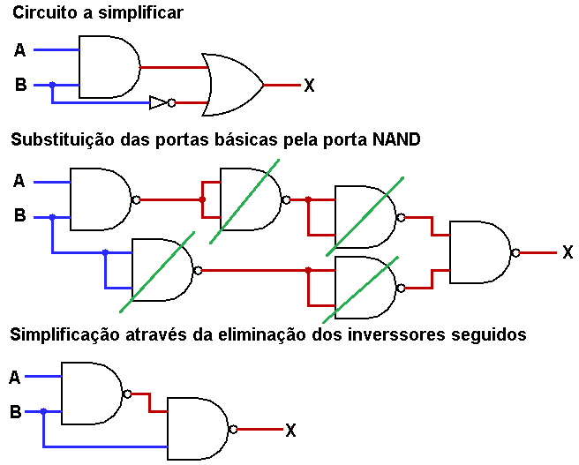
Simplificação
Universalidade das Portas NAND

Slide 5
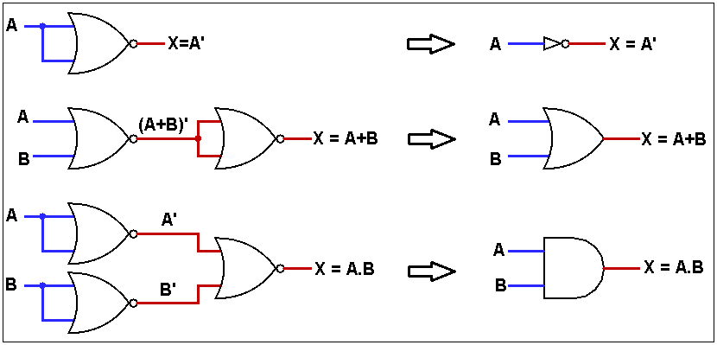
Simplificação
Universalidade das Portas NOR
  A porta NOR pode substituir as portas básicas (Not, AND, OR)

Slide 6
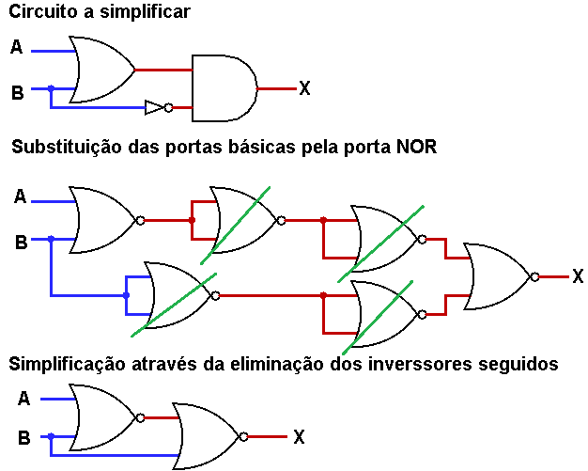
Simplificação
Universalidade das Portas NOR

Slide 7
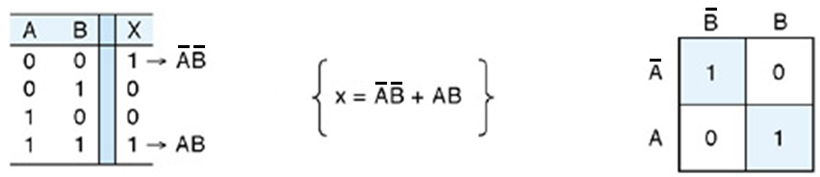
Simplificação
Mapa de Karnaugh – Soma de Produtos

Slide 8
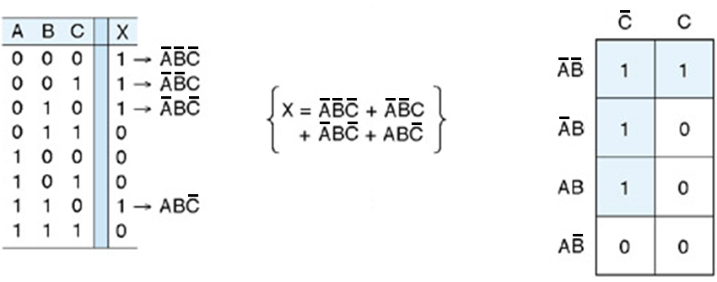
Simplificação
Mapa de Karnaugh – Soma de Produtos

Slide 9
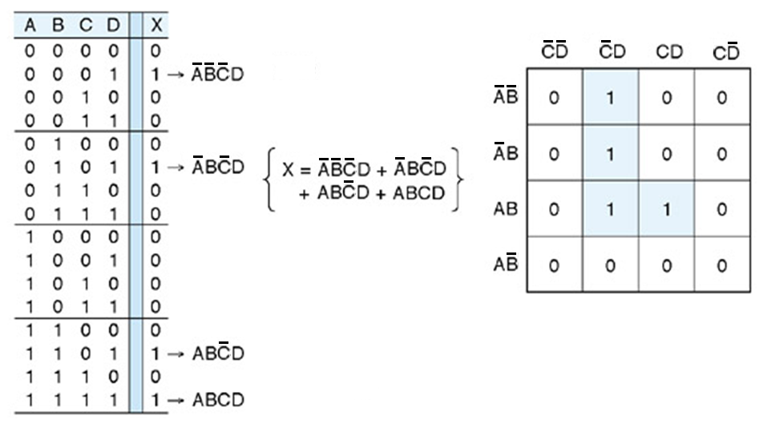
Simplificação
Mapa de Karnaugh – Soma de Produtos

Slide 10
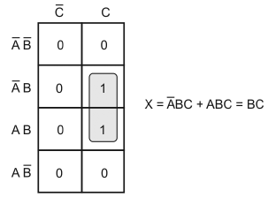
Simplificação
Mapa de Karnaugh – Agrupamento (PAR)

Slide 11
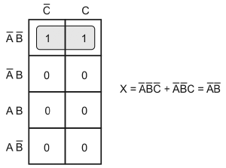
Simplificação
Mapa de Karnaugh – Agrupamento (PAR)

Slide 12
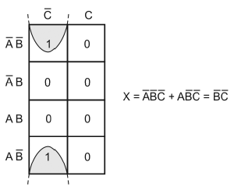
Simplificação
Mapa de Karnaugh – Agrupamento (PAR)

Slide 13
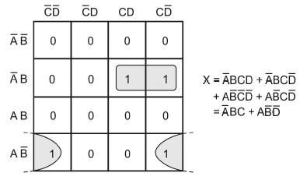
Simplificação
Mapa de Karnaugh – Agrupamento (PAR)

Slide 14
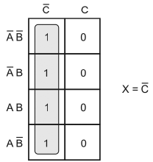
Simplificação
Mapa de Karnaugh – Agrupamento (QUARTETO)

Slide 15
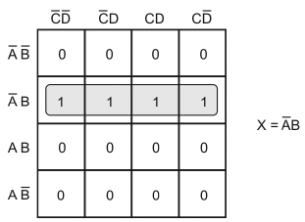
Simplificação
Mapa de Karnaugh – Agrupamento (QUARTETO)

Slide 16
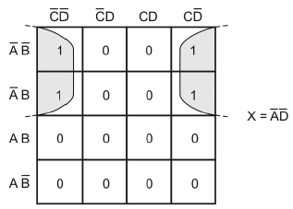
Simplificação
Mapa de Karnaugh – Agrupamento (QUARTETO)

Slide 17
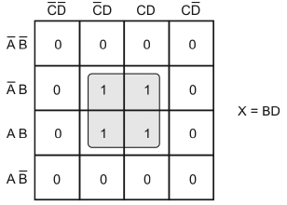
Simplificação
Mapa de Karnaugh – Agrupamento (QUARTETO)

Slide 18
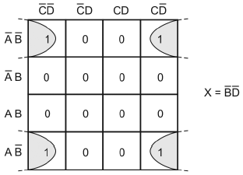
Simplificação
Mapa de Karnaugh – Agrupamento (QUARTETO)

Slide 19
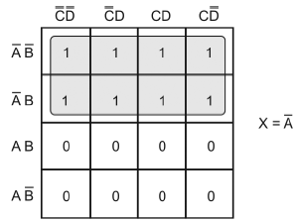
Simplificação
Mapa de Karnaugh – Agrupamento (OCTETO)

Slide 20
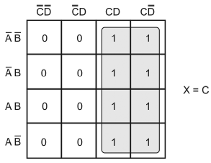
Simplificação
Mapa de Karnaugh – Agrupamento (OCTETO)

Slide 21
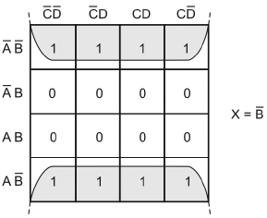
Simplificação
Mapa de Karnaugh – Agrupamento (OCTETO)

Slide 22
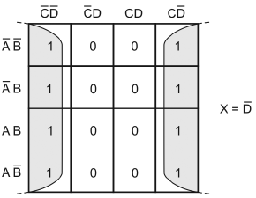
Simplificação
Mapa de Karnaugh – Agrupamento (OCTETO)

Slide 23
Simplificação
Passos para Simplificação
    Construa o Mapa K, preenchendo-o com 1’s nos quadros que correspondem aos 1’s da tabela verdade
    Extraia os quadros que contenham 1’s isolados, ou seja, não sejam adjacentes a quaisquer outros. Esse quadros não sofrem simplificação
    Procure por 1’s que são adjacentes a somente um outro 1. Agrupe tais pares
    Agrupe os octetos existentes. Mesmo que ele contenha 1’s que já tenham sido agrupados
    Agrupe os quartetos que contenham um ou mais 1’s que ainda não tenham sido agrupados
    Agrupe quaisquer pares necessários para incluir 1’s que ainda não tenham sido agrupados
    Forma a soma OR de todos os termos

Slide 24
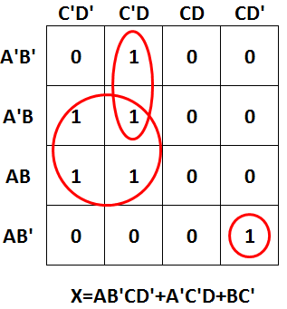
Simplificação
Passos para Simplificação

Slide 25
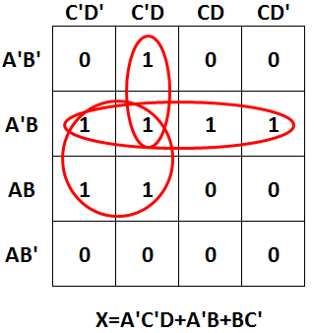
Simplificação
Passos para Simplificação

Slide 26
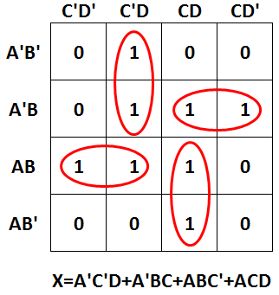
Simplificação
Passos para Simplificação

Slide 27
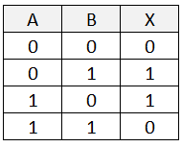
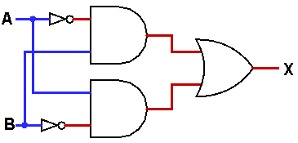
Simplificação
Porta EX-OR
Base da porta EX-OR
X = A’B+AB’

Slide 28


Simplificação
Porta EX-OR
Observe a álgebra e o circuito abaixo
X = A’B+AB’ =>

Slide 29
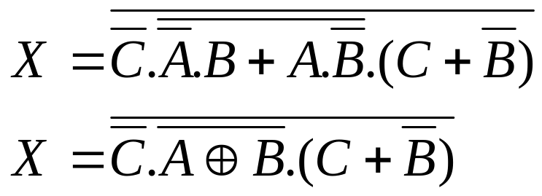
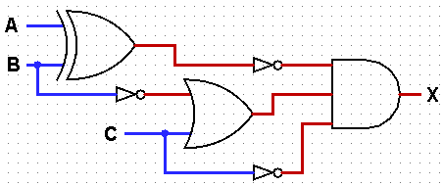
Simplificação
Porta EX-OR
Exemplo:

Slide 30
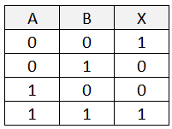
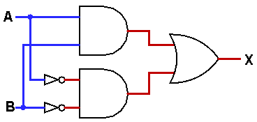
Simplificação
Porta EX-NOR
Base da porta EX-NOR
X = AB+A’B’

Slide 31


Simplificação
Porta EX-NOR
Observe a álgebra e o circuito abaixo
X = AB+A’B’ =>

Slide 32
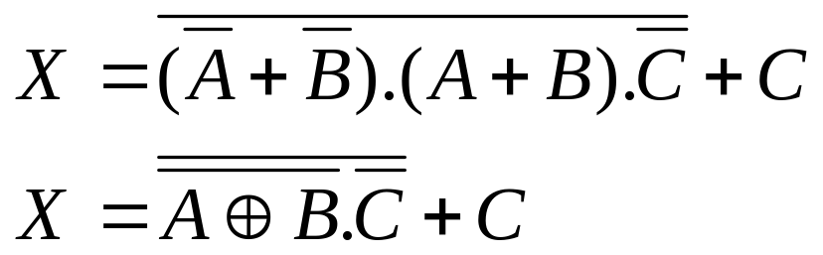
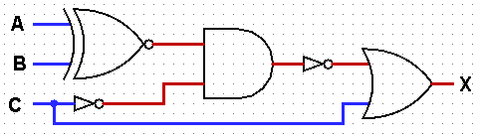
Simplificação
Porta EX-NOR
Exemplo:

Slide 33
Sistemas Digitais
Simplificação
    Simplificar um circuito ou álgebra booleana é aplicar teoremas booleanos que permitem diminuir a quantidade de variáveis e/ou portas conseguindo resolver o mesmo problema.
    As álgebras booleanas simplificadas tendem a ficar na Forma de Soma de Produtos.
    As álgebras em forma de soma de produtos não possuem inversões compostas e são constituídas por dois ou mais AND ligados por uma ou mais OR. Exemplo: X = A’B+A’B’+AB
    Obs.: O circuito estando mais simples é mais fácil e barato implementá-lo.

Slide 34
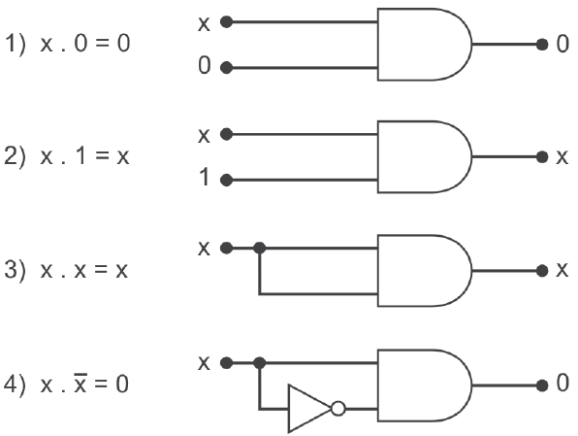
Simplificação
Teoremas Booleanos Com Uma Variável
0.1 = 0
1.1 = 1
0.0 = 0
1.1 = 1
0 . 1 = 0
1 . 0 = 0

Slide 35

Simplificação
Teoremas Booleanos Com Uma Variável
0 + 0 = 0
1 + 0 = 1
0 + 1 = 1
1 + 1 = 1
1 + 1 = 1
0 + 0 = 0
0 + 1 = 1
1 + 0 = 1

Slide 36
Simplificação
Teoremas Booleanos Com Mais de Uma Variável
9 | X + Y = Y + X
10 | X . Y = Y . X
11 | X + (Y + Z) = (X + Y) + Z = X + Y + Z
12 | X(YZ) = (XY)Z = XYZ
13 a | X(Y + Z) = XY + XZ
13 b | (W+X)(Y+Z) = WY + WZ + XY + XZ
14 | X + XY = X
15 a | X + X’Y = X + Y
15 b | X’ + XY = X’ + Y

Slide 37
Simplificação
Teorema de Demorgan
    O objetivo do Teorema de Demorgan é de eliminar inversão composta (inversões que possuem mais de uma variável abaixo dela).
 | Antes da Aplicação do Teorema de Demorgan | Depois da Aplicação do Teorema de Demorgan
16 | (A + B)’ | A’ . B’
17 | (A . B)’ | A’ + B’

Slide 38
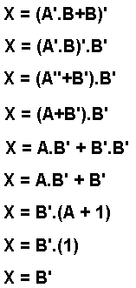
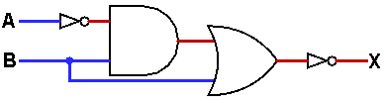

Simplificação
Teorema de Demorgan
Exemplo 01
Circuito Original
Circuito Simplificado

Slide 39
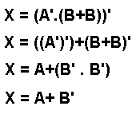
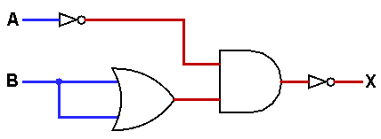
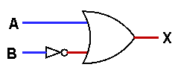
Simplificação
Teorema de Demorgan
Exemplo 02
Circuito Original
Circuito Simplificado

Slide 40
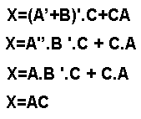
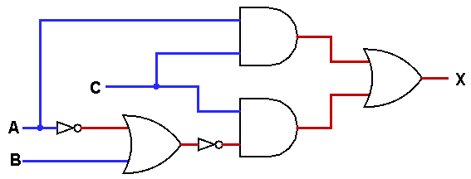

Simplificação
Teorema de Demorgan
Exemplo 03
Circuito Original
Circuito Simplificado

